Slide 1
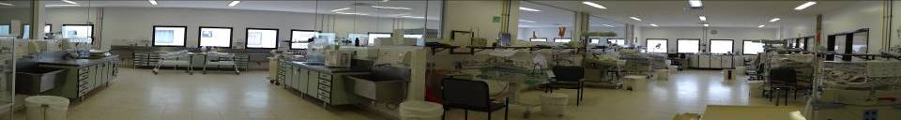
Doença Metabólica Óssea da Prematuridade
Hospital Materno Infantil de Brasília - HMIB
Unidade de Neonatologia
Programa de Residência Médica
Residente: Nathália Sarkis
Orientadora: Dra. Fabiana Márcia A.Morares Ferreira
www.paulomargotto.com.br
Brasília, 5 de março de 2013

Slide 2

Definição
Conjunto de condições que determinam alterações no processo de mineralização óssea neonatal levando a fragilidade do suporte estrutural ou o aparecimento de fraturas espontâneas.

Slide 3
Incidência
50% -- Prematuros com peso ao nascer menor que 1000g;
30 % -- Prematuros com peso ao nascer abaixo de 1500g.

Slide 4
Fisiopatologia
A transferência de cálcio e fósforo através da placenta ocorre durante toda a gestação. Mas, o período de maior desenvolvimento esquelético e mineralização óssea ocorre no terceiro trimestre, quando o feto incorpora altas quantidades de cálcio e fósforo.
Cálcio - 120-150mg/Kg/dia
Fósforo - 60-75mg/Kg/dia

Slide 5
Fisiopatologia
Prematuros nascidos com idade gestacional entre 24 - 34 semanas ficarão privados da oferta intra-uterina de cálcio e fósforo, sendo afetados na mineralização óssea intrauterina e pós-natal.

Slide 6
Fisiopatologia
Pele
Colecalciferol (Vitamina D3)
Inibição
Fígado
25 - Hidroxicolecalciferol
Ativação
Paratormônio
Rim
1,25 - Diidroxicolecalciferol
Epitélio intestinal
ATPase estimulada pelo cálcio
Proteína ligante do cálcio nas células epiteliais intestinais - Difusão facilitada
Fosfatase alcalina
Absorção intestinal de cálcio
Inibição
Aumento da concentração plasmática de cálcio iônico
### 1,25 - Diidroxicolecalciferol : Aumenta a absorção de fósforo no intestino

Slide 7
Fisiopatologia
#Aumenta cálcio plasmático:
- Aumenta a absorção de cálcio a partir do osso e do intestino;
- Diminui com rapidez a excreção de cálcio pelos rins.
#Aumenta excreção renal de fosfato ( +++);
#Aumenta a reabsorção intestinal de fosfato.
Paratormônio

Slide 8
Fisiopatologia
Hipofosfatemia
Quantidade limitada de cálcio pode ser depositada nos ossos
Hipofosfatúria
Níveis elevados de 1,25-(OH)-D calcitriol
Aumento da absorção intestinal de cálcio e fósforo
Aumento da excreção renal de cálcio
Aumento da reabsorção óssea com maior liberação de cálcio e fósforo
Bloqueio do PTH
Redução do cálcio plasmático

Slide 9
Fisiopatologia
Redução nas reservas + Redução na oferta Ca e P (osso) Ca e P ( Diminuição do PTH)
↓
Disponibilidade Ca e P estão diminuídas
+
Grande necessidade de crescimento e aumento nas perdas de Ca e P
↓
Doença metabólica óssea

Slide 10
Etiologia
Fatores intra-uterinos: - Deficiência materna severa de cálcio e vitamina D; - Hipo ou hiperparatireoidismo materno; - Tratamento materno prolongado com magnésio ou fosfato.
Fatores pós-natais: - Prematuridade; - Baixa oferta na dieta de cálcio e fósforo - Leite humano (24mg% - Ca / 14mg% - P); - NPT prolongada; - Uso de diuréticos, anfotericina, corticoesteróides e metilxantinas que levam a perda renal de Ca; - Colestase; - Imobilização; - Defeitos congênitos ou adquiridos (Alteração tubular renal, alteração no metabolismo da vitamina D ou do paratormônio).

Slide 11
Clínica
Parada no crescimento longitudinal com crescimento adequado do perímetro cefálico;
Alargamento epifisário e hipomineralização óssea no RX;
Insuficiência respiratória perpetuada pela insuficiência na mineralização do arco costal
Manifestações extremas: - Fratura espontânea; - Craniotabes; - Rosário raquítico.

Slide 12
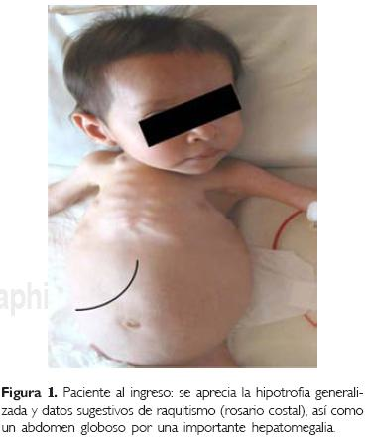
Clínica
Rosário Raquítico

Slide 13
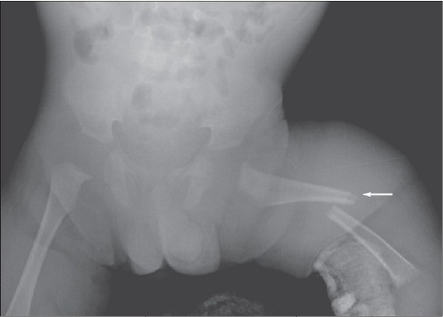
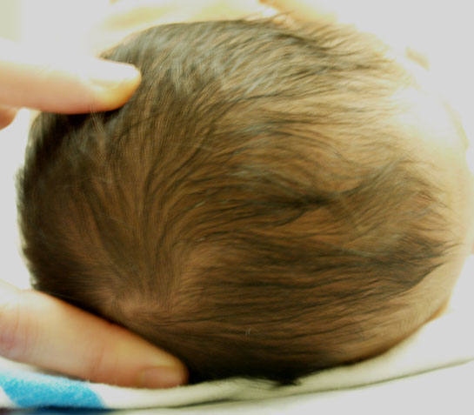
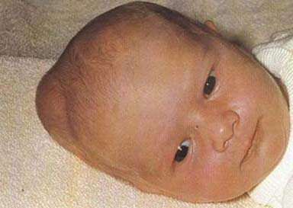
Clínica
Fratura
Craniotabes

Slide 14
Diagnóstico
#Rx simples: Impreciso e depende da gravidade e da duração da deficiência de minerais.
As alterações radiológicas são:
* Grau I - Rarefação da metáfise e adelgaçamento da cortical;
* Grau II - Irregularidade metafisária com imagem em forma de taça e alargamento da epífise;
* Grau III - Fraturas.

Slide 15
Diagnóstico
#Densitometria óssea: Determina o conteúdo mineral ósseo --> Padrão - ouro
#Ultrassom quantitativo (QUS) : Mede a velocidade do som, densidade, espessura cortical, elasticidade e microarquitetura do osso;
# Bioquímica:
- Ca sérico: normal ou baixo;
- Ca urinário: elevado --> >6mg%;
- P sérico baixo --> <6,6mg/dL;
- P urinário baixo --> < 1mg% ;
- Fosfatase alcalina elevada --> 5 vezes o valor de referência (45-150 Ui);
- 1,25(OH) Vit D: normal ou elevada.

Slide 16
Seguimento
RN PT com IG < 32 semanas com duas semanas de vida --> Dosar Ca e P urinário e plasmático e fosfatase alcalina.
As dosagens serão repetidas a cada 21 dias até completar 40 semanas de idade gestacional pós-concepção (IGPC) e depois mensalmente até 48 semanas (2 meses de idade corrigida).

Slide 17
Profilaxia
A profilaxia sempre deve ser realizada;
Recém nascidos com peso ao nascer abaixo de 1500g: - Fornecer 40mg/kg de Ca (4mL/Kg de gluconato de Ca 10%) e 50mg/kg de fósforo (0,5mL/Kg de fosfato ácido de potássio) e maiores concentrações de aminoácidos (4g/Kg/dia);
Suplementação do leite humano a partir do décimo quinto dia de vida ou quando a ingesta oral atingir 100mL/kg/dia e manter até que o prematuro esteja com sucção completa ao seio --> ;
Quando dieta completa por sucção: - Fazer suplementação de Ca e P ate 40 - 45 semanas de idade gestacional pós-concepção e a seguir de acordo com o perfil bioquímico;
Fisioterapia motora.

Slide 18
Tratamento
Hipofosfatemia - Oferecer 110-125mg/Kg/dia de fósforo e 200-250mg/Kg/ dia de cálcio; - Repetir dosagens em 15 dias. Se Ca, P e FA estiverem normais manter necessidades basais(Ca (120-150mg/kg/dia) e P ( 60-75mg/Kg/dia); - Se ainda alterados dosar 1,25(OH) Vit D, PTH.
Deficiência de vitamina D: - Aderogyl D3 frasco ampola com 66000UI --> 2 vezes por semana durante 5 semanas.

Slide 19
Tratamento
Quantidade de cálcio e fósforo: -Leite humano 24mg de Ca e 14mg de P em 100mL leite; -Fosfato ácido de potássio 1mL=96mg de P; -Gluconato de Ca 10%%: 1mL=9,6mg de Ca elementar; -Fosfato tricálcico 12,9% suspensão: 1mL = 50mg de Ca e 25mg de P; -Pré-Nan: 100 mL preparado contém 70mg de Ca e 46mg de P; -Enfalac: 95mg de Ca e 53mg de P para cada 100mL preparado; -FM85 51mg de Ca e 34mg de P cada 5g do pó (dissolução 1g em 20mL leite humano); -Enfamil e Similac 85mg Ca e 45mg P para cada 100mL de solução.

Slide 20
Na prática ...
RN PT , com IG de 30 semanas , IGPC: 32 semanas e 1 dia, 15 dias de vida, PN: 940g e Peso Atual: 1330g. Recebe dieta por SOG - 20mL - 3/3 horas.
Leite humano: 20 x8 = 160 mL --> Se 100mL tem 24mg de cálcio, 160 mL tem 38,4 mL.
Necessidade de cálcio para profilaxia = 120mg/Kg/dia --> 120 x 1.330= 159,6mg. Assim, deve-se subtrair a quantidade de cálcio do leite do necessário diário (159,6 - 38,4 = 121,2 mg).
Fosfato tricálcico a 12,9% tem 50 mg de cálcio em 1 mL. Será preciso 2,42 mL/dia para suprir a necessidade. Esse valor deverá ser divido em 4 tomadas (0,6 mL , via oral, de 6/6 horas).
RN com sucção exclusiva ao seio materno, considerar a capacidade gástrica de 30mL/Kg.
Exemplo: Peso- 2000g --> 60 mL de leite --> 14,4mg de cálcio.

Slide 21
REFERÊNCIA
Doença metabólica óssea da prematuridade Autor(es): Miza Maria B.A.Vidigal, Paulo R. Margotto

Slide 22
Consultem também!
Estudando juntos!
Dr. Paulo R. Margotto

Slide 23
DOENÇA METABÓLICA ÓSSEA DO RECÉM-NASCIDO PRÉ-TERMO Autor(es): Cléa Leone (SP)
.....Eu desmistifiquei um pouco o fósforo sérico, mas não significa que não deve ser considerado; ele não é um indicador precoce e sim tardio. .Para ser menos invasivo, pode-se usar a urina para controle:quando se inicia a suplementação e ela está adequada, observa-se que a calciúria se reduz e começa a aparecer um fósforo excretado na urina, sinal de que está corrigindo a deficiência. Não há necessidade de se trabalhar com níveis séricos. . No estudo apresentado, as crianças que desenvolveram doença óssea metabólica que já tinham deficiência de fósforo, tinham um fósforo que não estava abaixo de 4mg%, o que mostra que você não deve-se basear apenas na concentração sérica de fósforo, pois assim você pode estar deixando de detectar a doença numa fase precoce.

Slide 24
Medidas seriadas da fosfatase alcalina sérica para a predicção precoce da osteopenia da prematuridade (com discussão estatística) Autor(es): Yi-Li Hung et al. Apresentação: Marcela dos Santos Amorim
O que este artigo adiciona?
1- A Fosfatase alcalina e a forma óssea da fosfatase alcalina são marcadores úteis na detecção da osteopenia tão precoce como 3 semanas de idade pós-natal nos recém-nascidos pré-termos
2- A fosfatase alcalina sérica superior a 700 UI / L com 3 semanas de vida pode ser um um preditor precoce de doença metabólica óssea em prematuros.
3- a FORMA ÓSSEA DA FOSFATASE ALCALINA não oferecem melhor desempenho diagnóstico do que a fosfatase alcalina na detecção precoce da doença metabólica óssea

